Slide 1
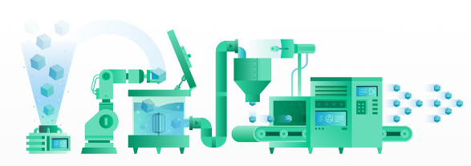
Presentatie: CI/CD met terraform in AWS Frederique Retsema

Slide 2
Agenda
17:00 Presentatie over deze SIG
Wat gaan we uitrollen?
Terraform lokaal (demo)
Terraform in de cloud (1 versie tegelijk draaien)
Terraform in de cloud (meerdere versies tegelijk draaien)
CodeCommit (incl CodeGuru)
CodeBuild
CodeDeploy
CodePipeline
Eigen VM, aanlog gegevens
17:45 Zelf aan de slag (tot plm. 21:30 support)
Terraform lokaal
CodeCommit (incl. plek waar je CodeGuru inricht)
Wat hebben we uitgerold?
Terraform in de cloud (1 versie tegelijk draaien)
CodeBuild
CodePipeline
Terraform in de cloud (meerdere versies tegelijk draaien)

Slide 3
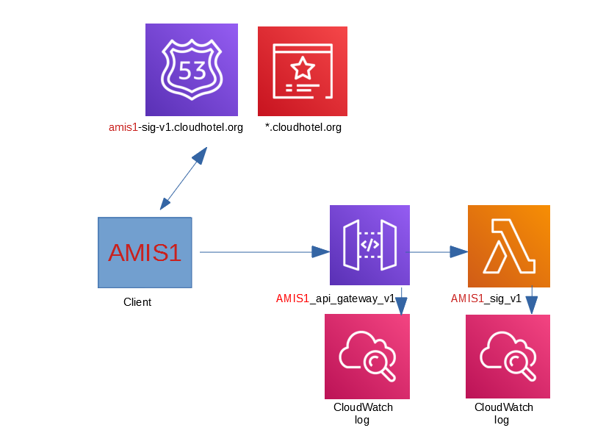
Wat gaan we uitrollen?

Slide 4
Terraform lokaal
Commando's:
terraform init -> ophalen libraries
terraform plan -out terraform.tfplans -> laten zien wat je gaat veranderen
terraform apply terraform.tfplans -> doorvoeren wijzigingen
terraform destroy -> weggooien objecten (na vraag)
Binnen een CI/CD pipeline heeft het geen zin om een plan te doen:
terraform init -> ophalen libraries
terraform apply -auto-approve
terraform destroy -auto-approve
Ik ga in tegen de "best practices" van Hashicorp:
Geen vast versienummer van mijn AWS library -> liever altijd de nieuwste (vulnerabilities)
Alles in 1 terraform file -> handiger bij onderlinge afhankelijkheden

Slide 5
Terraform lokaal
Commando's:
terraform init
terraform apply -auto-approve
terraform destroy -auto-approve
Bij lokaal draaien houdt Terraform gegevens bij op de directory waar ook je terraform files staan
.terraform directory -> onder meer: de AWS library
terraform.tfstate file -> welke objecten zijn uitgerold (naam, id, etc)
.terraform.tfstate.lock.info file -> lock file met informatie welk commando door wie is opgestart
(...en andere bestanden...)

Slide 6
Terraform in de cloud draaien (1 versie tegelijk)
Commando's:
terraform init terraform init
terraform apply -auto-approve terraform destroy -auto-approve
terraform {
backend “s3” {
encrypt = true
bucket = “amis-sig-euw1-bucket” <-- terraform.tfstate bucket
key = “terraform/AMIS1/terraform.tfstate” <-- "directory" + file
dynamodb_table = “AMIS1_state_locking” <-- locking
region = “eu-west-1”
}
}

Slide 7
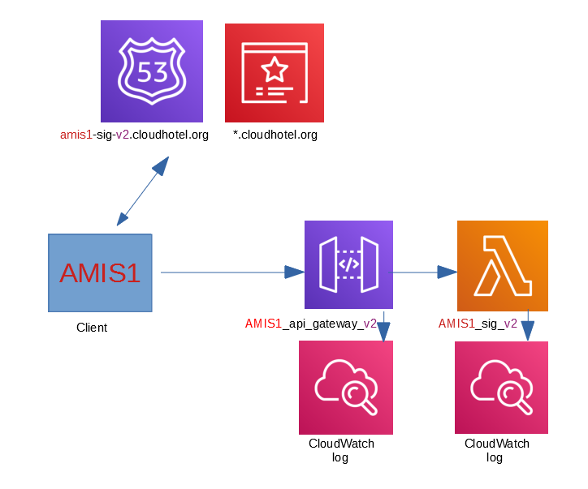
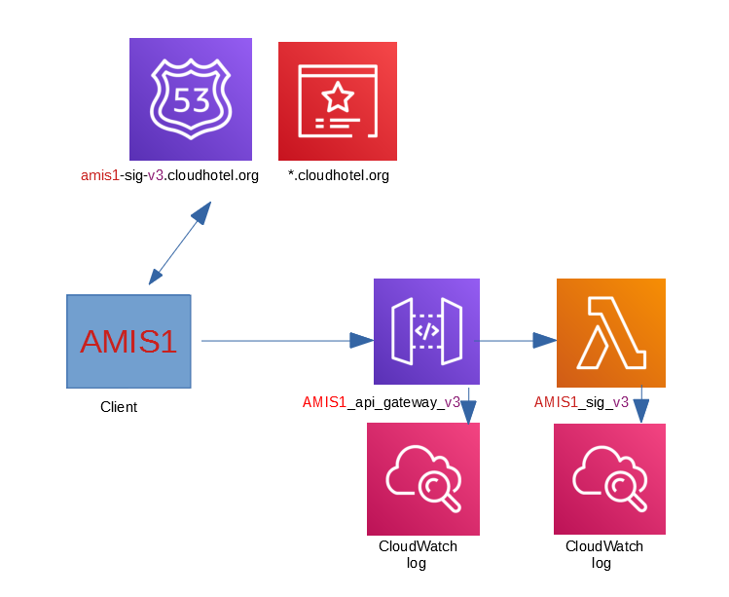
Terraform (meerdere versies tegelijk)
Handig bijvoorbeeld als je in je API gateway twee versies parallel wilt draaien om geleidelijk te migreren:

Slide 8
Terraform (meerdere versies tegelijk)
Variabelen niet toegestaan in dit deel van de JSON:
terraform {
backend “s3” {
encrypt = true
bucket = “amis-sig-euw1-bucket”
key = “terraform/AMIS1/${var.sig_version}/terraform.tfstate” <- mag niet
dynamodb_table = “AMIS1_state_locking”
region = “eu-west-1”
}
}
Oplossing:
terraform init -backend-config=terraform_s3_directory.cfg
Inhoud terraform_s3_directory.cfg:
key="terraform/AMIS1/v2/terraform.tfstate"

Slide 9
Terraform (meerdere versies tegelijk)
Je wilt bij opruimen van een oude versie niet je repo van de nieuwe versie terug aanpassen (anders heen-en-weer switchen tussen versies, leidt tot fouten)
Eén repo voor aanmaken en wijzigen van versies
Een andere repo voor opruimen van oude objecten (versienummer is dan anders):
#################################################################
# VARIABLES
#################################################################
variable "aws_region" { default = "eu-west-1"}
variable "aws_region_abbr" { default = "euw1"}
[…ook alle overige variabelen overnemen...]
#################################################################
# PROVIDERS
#################################################################
provider "aws" {
# access_key = var.aws_access_key
# secret_key = var.aws_secret_key
region = var.aws_region
}
[...ook alle overige gegevens van providers overnemen...]
[...resources en output verwijderen...]
Demo (lokaal)

Slide 10
AWS CodeCommit (code repositories)
Lijkt sterk op GitHub
CodeCommit (CodeBuild, CodeArtifact, CodeDeploy, CodePipeline) is een regionale service (!)
Branching en merging werkt gelijk aan github
Voor Java code: gebruik van CodeGuru mogelijk (= automatisch commentaar bij pull request)
Vooral handig als:
- je ontwikkelaars al in AWS zitten
- je via serverless functions (Lambda) of notification (SNS) "iets" met status wijzigingen wilt doen
Minimaal aantal approvals per wijziging af te dwingen

Slide 11
AWS CodeBuild (bouwen van code)
Kan via een buildspec.yml:
version: 0.2 <- AWS versie, niet jouw eigen versie!
phases:
install: <- namen van deze fases (als je ze gebruikt)
Commands: staan vast
- echo `date` – install commands <- vervang deze echo's door je eigen commando's
Ook meerdere commando's mogelijk (met -)
pre_build:
commands:
- echo `date` – pre_build commands
build:
commands:
- echo `date` – build commands
post_build:
commands:
- echo `date` – post_build commands
artifacts: <- resultaat kun je opslaan in S3 of in
files: <- CodeArtifact (nieuw) - indien van toepassing
- my_dir/my_file.out
https://docs.aws.amazon.com/codebuild/latest/userguide/build-spec-ref.html

Slide 12
AWS CodeBuild (bouwen van code)
Je kunt CodeBuild aan zowel CodeCommit als aan Github hangen
Ook environment variabelen mogelijk

Slide 13
AWS CodeDeploy (uitrollen van software)
Mogelijk voor Lambda (die voor gebruik van CodeDeploy al aanwezig moeten zijn in AWS),
EC2 (virtual machines) en ECS (containers in AWS)
Maakt gebruik van appspec.yml (vergelijkbaar met buildspec.yml)
Zowel in-place uitrol als blue/green deployment mogelijk
Kan ook automatisch een release terugrollen als de uitrol niet lukt
Valt moeilijk te combineren met terraform -> daarom verder out-of-scope voor deze SIG

Slide 14
AWS CodePipeline
Combineert CodeCommit, CodeBuild, CodeDeploy
Maakt gebruik van hooks in CodeCommit, GitHub, CodeBuild, CodeDeploy
Combinatie van CodeCommit, CodeBuild, CodeDeploy in CodePipeline is erg simpel
Wachten op toestemming van een gebruiker mogelijk (zit niet in deze SIG, maar kun je gemakkelijk zelf uitzoeken)

Slide 15
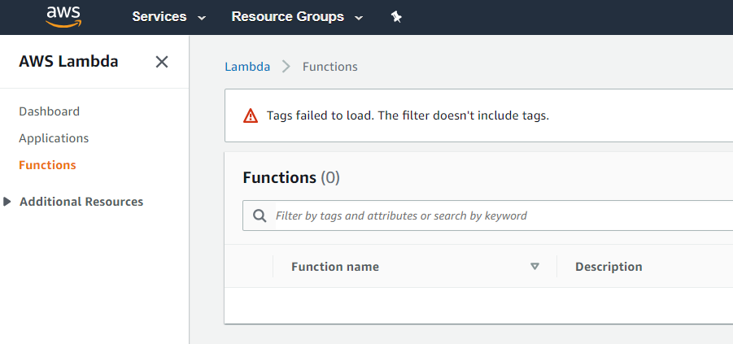
SIG Speel omgeving
De volgende 2 foutmeldingen mag je negeren:
Lambda:

Slide 16
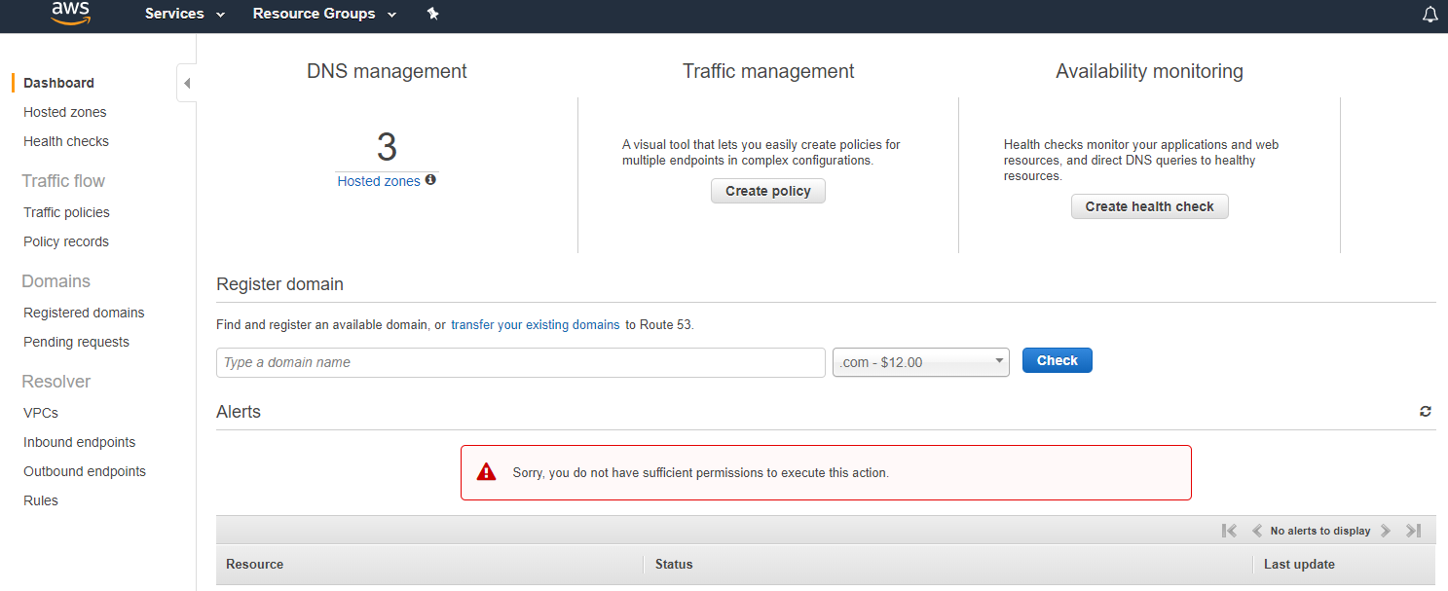
SIG Speel omgeving
De volgende 2 foutmeldingen mag je negeren:
Route 53:

Slide 17
SIG Speel omgeving
In de beschrijving vind je op de laatste pagina waar je objecten handmatig kunt verwijderen ipv via terraform.
De speelomgeving blijft beschikbaar tot en met komende zondag 20:00
Het kan zijn dat je virtual machine gestopt is (elke avond om 0:00), je moet deze zelf dan even opstarten (demo)
Je zult merken dat je daarna een ander IP adres gekregen hebt, de data op je VM is wel hetzelfde als op het moment dat je uitgelogd bent.
Vragen na vanavond 21:30 via frederique.retsema@amis.nl

Slide 18
SIG Speel omgeving in je eigen AWS account
Je hebt hier wel een eigen Route53 (DNS-)domein voor nodig
Kosten: let op: je betaalt CodeCommit per gebruiker per maand. FreeTier kent 5 gratis gebruikers per maand. Bij opruimen van alle objecten en daarna opnieuw aanmaken van alle objecten gebruik je dus een nieuwe gebruiker (ook als die dezelfde naam/rechten heeft). Deze keer misschien niet opruimen (maar alleen de VM stoppen) als je morgen verder wilt?

Slide 19
SIG Speel omgeving in je eigen AWS account
Download en installeer vagrant, Virtual Box en git
git clone https://github.com/FrederiqueRetsema/AMIS-Sig-AWS-CICD
cd AMIS-Sig-AWS-CICD/vagrant <-- in deze directory: README.md en faq.pdf
vagrant up
vagrant ssh
./init-all.sh
cd ~
./destroy-all.sh
exit
vagrant halt (om VM te stoppen, of vagrant destroy om de VM weg te gooien)

Slide 20
Hulp nodig na vanavond 21:30?
E-mail: frederique.retsema@amis.nl

